Slide 1
^{Εθνικό} ^{Κέντρο Τεκμηρίωσης}
^{Δρ Ηρακλής Αγιοβλασίτης}
^{Χριστιάνα Σιαμπέκου}
^{22.01.2016 | ris3attica.gr}

Slide 2
Notes:
Αποστολή του ΕΚΤ είναι η συλλογή, τεκμηρίωση, διαχείριση, διάθεση και εσαεί διατήρηση του έγκριτου ψηφιακού περιεχομένου και δεδομένων που παράγονται από την ελληνική επιστημονική, ερευνητική και πολιτιστική κοινότητα. Οι 3 άξονες δράσεών μας eContent, Metrics και Innovation, βασίζονται πάνω σε μια σύγχρονη τεχνολογική, διαχειριστική και αναπτυξιακή υποδομή στην υπηρεσία της παραγωγής, διάχυσης και αξιοποίησης της γνώσης

Slide 3
Notes:
Η αναγκαιότητα τεκμηρίωσης, με στοιχεία και δείκτες, της ερευνητικής, αναπτυξιακής και καινοτομικής δραστηριότητας, έχει εισέλθει ως κεντρικό ζήτημα στη διεθνή ατζέντα των πολιτικών έρευνας και καινοτομίας και η διαθεσιμότητα αξιόπιστων δεικτών έχει καθιερωθεί πλέον ως βασικό και συστατικό μέρος του σχεδιασμού τους. Σε αυτό το πλαίσιο, και ως αφετηρία για την εισήγησή μας, θα θέλαμε να παρουσιάσουμε στοιχεία και δείκτες που υπάρχουν διαθέσιμα για την ένταση της έρευνας και καινοτομίας στην Ελλάδα και ειδικότερα στην περιφέρεια Αττικής, σε σχέση με τους κλάδους του πολιτισμού και του τουρισμού ή εν γένει της δημιουργικής οικονομίας.

Slide 4
συλλέγουμε δεδομένα για την Έρευνα & Ανάπτυξη στην Ελλάδα δαπάνες, προσωπικό, δραστηριότητα, επιστημονικές δημοσιεύσεις, περιφερειακή ανάπτυξη
καταγράφουμε την καινοτομία των ελληνικών επιχειρήσεων και τη διεθνή απόδοσή τους
δημοσιεύουμε δεδομένα για την ερευνητική δραστηριότητα ελληνικών φορέων & ερευνητών στο πλαίσιο ευρωπαϊκών έργων
παράγουμε τους επίσημους δείκτες Έρευνας, Τεχνολογίας, Ανάπτυξης & Καινοτομίας στην Ελλάδα, συνεργαζόμαστε ^{με τη Eurostat και τον ΟΟΣΑ}
προωθούμε τη διαμόρφωση βασισμένων σε στοιχεία πολιτικών για την καινοτομία, παρέχοντας ποιοτικά δεδομένα, εργαλεία ανάλυσης και εκδόσεις.
Notes:
Τα στοιχεία αυτά προέρχονται από τις συνεχείς δραστηριότητές μας για την τεκμηρίωση της ελληνικής ερευνητικής, αναπτυξιακής και καινοτομικής δραστηριότητας, στο πλαίσιο της οποίας / συλλέγουμε δεδομένα για την Έρευνα & Ανάπτυξη στην Ελλάδα δαπάνες, προσωπικό, δραστηριότητα, επιστημονικές δημοσιεύσεις, περιφερειακή ανάπτυξη / καταγράφουμε την καινοτομία των ελληνικών επιχειρήσεων και τη διεθνή απόδοσή τους/ δημοσιεύουμε δεδομένα για την ερευνητική δραστηριότητα ελληνικών φορέων & ερευνητών στο πλαίσιο ευρωπαϊκών έργων / παράγουμε τους επίσημους δείκτες Έρευνας, Τεχνολογίας, Ανάπτυξης & Καινοτομίας στην Ελλάδα / συνεργαζόμαστε με τη Eurostat και τον ΟΟΣΑ / προωθούμε τη διαμόρφωση βασισμένων σε στοιχεία πολιτικών για την καινοτομία, παρέχοντας ποιοτικά δεδομένα, εργαλεία ανάλυσης και εκδόσεις.

Slide 5
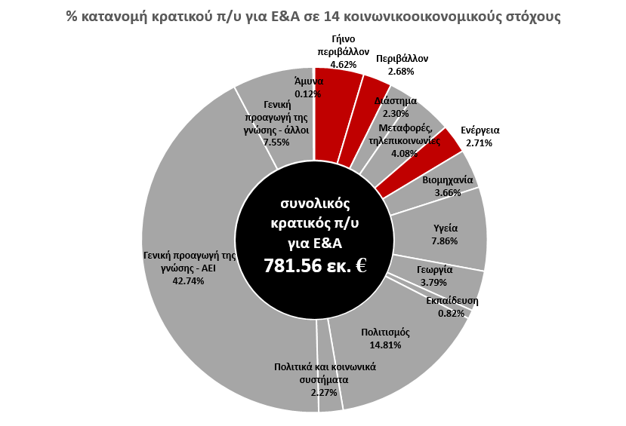
Η θέση των στόχων «Γήινο Περιβάλλον», «Περιβάλλον» και «Ενέργεια» στον κρατικό προϋπολογισμό για Ε&Α το 2014
Πηγή: ΕΚΤ (http://metrics.ekt.gr/statistika-etak/datatables, κωδικός στοιχείων: ΚΠ1)
Notes:
Τακτικος π/υ και ΕΣΠΑ (ΠΔΕ), προϋπολογιστικά στοιχεία – πρόθεση κρατικής χρηματοδότησης για ενίσχυση Ε&Α > 10 % συναφείς κοινωνικοοικονομικούς στόχους (3^{η} στη σειρά)

Slide 6
Η θέση της Ελλάδας μεταξύ των κρατών μελών ΕΕ28 - 2014
Διερεύνηση και εκμετάλλευση
του Γήινου Περιβάλλοντος
Περιβάλλον
Ενέργεια
Πηγές: ΕΚΤ (http://metrics.ekt.gr/statistika-etak/datatables, κωδικός στοιχείων: ΚΠ1) – τελικά στοιχεία 2014 για την Ελλάδα
Eurostat (http://ec.europa.eu/eurostat/web/science-technology-innovation/data/database, data code: gba_nabsfin07) - προκαταρκτικά στοιχεία 2014 για τα υπόλοιπα κράτη μέλη ΕΕ28
Notes:
Στοιχεία 2014 – για την Ελλάδα τελικά, προκαταρκτικά για τις υπόλοιπες χώρες
% κοινωνικοοικονομικών στόχων στο συνολικό π/υ για Ε&Α κάθε χώρας
Γηινο περιβάλλον
Την εξερεύνηση και την εκμετάλλευση του φλοιού και του μανδύα της γης, των θαλασσών, των ωκεανών και της ατμόσφαιρας,
Την κλιματική και μετεωρολογική έρευνα, την εξερεύνηση των πόλων της γης (η οποία εντάσσεται σε διάφορες κατηγορίες του τομέα, ανάλογα με την περίπτωση) και την υδρολογία.
Περιβάλλον
Τον έλεγχο της ρύπανσης, οι οποίες στοχεύουν στον προσδιορισμό και την ανάλυση των πηγών της και των αιτιών τους και με όλους τους ρύπους, περιλαμβανομένων της διάχυσης τους στο περιβάλλον και των επιπτώσεων τους στον άνθρωπο, στα ζωικά και φυτικά είδη, στους μικροοργανισμούς και στη βιόσφαιρα.
Τη δημιουργία εγκαταστάσεων παρακολούθησης για τη μέτρηση όλων των ειδών ρύπανσης,
Την εξάλειψη και την πρόληψη όλων των μορφών ρύπανσης του περιβάλλοντος.
Ενέργεια
Την παραγωγή, αποθήκευση, μεταφορά, διανομή και ορθολογική χρήση όλων των μορφών ενέργειας.
Τις διαδικασίες οι οποίες αποσκοπούν στην αύξηση της αποδοτικότητας στην παραγωγή και τη διανομή ενέργειας.
Τη μελέτη της εξοικονόμησης ενέργειας.
Αύξηση σε σχέση με το 2013/παρελθοντικά έτη

Slide 7
Ε&Α στην Περιφέρεια Αττικής
Δαπάνες Ε&Α (εκατ. €, 2013)
Προσωπικό Ε&Α (ΙΠΑ, 2013)
Notes:
Εξειδικεύοντας στην περιφέρεια Αττικής, οι δύο ακόλουθες διαφάνειες δείχνουν τον κεντρικό ρόλο που διαδραματίζει η περιφέρεια σε πανελλήνια κλίμακα και στο επίπεδο των δαπανών για την διενέργεια Ε&Α και στην απασχόληση του ανθρώπινου δυναμικού Ε&Α. Συγκεκριμένα, εδώ απεικονίζεται η κατανομή της περιφέρειας επί του συνόλου της χώρας.

Slide 8
Ε&Α στην Περιφέρεια Αττικής
Ένταση Δαπανών Ε&Α (2013)
(Δαπάνες Ε&Α % ΑΕΠ)
Προσωπικό Ε&Α (2013)
(ΙΠΑ % στο σύνολο της απασχόλησης)
Notes:
Ενώ εδώ απεικονίζεται η δια-περιφερειακή κατάταξη ως προς την ένταση δαπανών Ε&Α, και την ένταση του προσωπικού που διενεργεί Ε&Α/ανηγμένο στο σύνολο της απασχόλησης κάθε περιφέρειας.

Slide 9
Ποσοστό καινοτόμων επιχειρήσεων στην Περιφέρεια Αττικής
Στοιχεία «Έρευνας για την Καινοτομία, 2010-2012»
Notes:
Σε αυτή τη διαφάνεια αποτυπώνεται στον χάρτη με βαθμούς σκίασης η επίδοση της κάθε περιφέρειας ως προς το % των καινοτόμων επιχειρήσεων (προϊόν, διαδικασία, οργάνωση, μαρκετινγκ). Η Αττική κατατάσσεται στην τρίτη θέση μεταξύ του συνόλου με αναφορά στα στοιχεία 2010-2012 με ποσοστό 54,3%

Slide 10
Συνεργασίες επιχειρήσεων με ερευνητικούς φορείς στην Περιφέρεια Αττικής
Στοιχεία «Έρευνας για την Καινοτομία, 2010-2012»
Ποσοστό επιχειρήσεων που συνεργάζεται με Πανεπιστήμια / ΤΕΙ
Ποσοστό επιχειρήσεων που συνεργάζεται με δημόσιους & ιδιωτικούς ερευνητικούς φορείς
Notes:
Σε αυτή τη διαφάνεια αποτυπώνεται ο βαθμός διασύνδεσης των επιχειρήσεων ανά περιφέρεια με την εγχώρια ερευνητική και εκπαιδευτική υποδομή. Η Αττική βρίσκεται στην δεύτερη θέση μεταξύ του συνόλου των περιφερειών, δείχνοντας έτσι ότι οι επιχειρήσεις της περιφέρειας έχουν αποκτήσει ισχυρή δικτύωση με τους κύριους φορείς παραγωγής ερευνητικής και τεχνολογικής γνώσης στην Ελλάδα.
Τα ανωτέρω καταδεικνύουν ότι η Περιφέρεια Αττικής διαθέτει ισχυρά πλεονεκτήματα για την περαιτέρω ανάπτυξη του Κλάδου περιβάλλοντος και ενέργειας, όχι μόνο μέσα από τη δραστηριότητα των επιχειρήσεων, αλλά μέσα από την ένταση δαπανών Ε&Α σε συναφείς κλάδους, μέσα από τη δυναμική των καινοτόμων ΜΜΕ και μέσα από την εξωστρέφεια που τις χαρακτηρίζει. Τα στοιχεία αυτά συνδέονται με την επιταγή για ανανέωση και επέκταση της σχετικής οικονομικής και κοινωνικής δραστηριότητας με σημαντικά οφέλη τόσο για την οικονομία όσο και για την κοινωνία που αποτυπώνεται και στην ΠΣΕΕ.

Slide 11
Εφαρμογή περιβαλλοντικών πρακτικών Στοιχεία «Έρευνας για την Καινοτομία, 2012-2014»
Notes:
Προκαταρκτικά στοιχεία «Έρευνας για την Καινοτομία» με αναφορά στην τριετία 2012-2014 σε σύνολο πληθυσμού 13,828 επιχειρήσεων σε όλη την Ελλάδα, με 10 και πλέον εργαζόμενους στους αναγραφόμενους κλάδους.
Το 1^{ο} διάγραμμα παρουσιάζει το ποσοστό των επιχειρήσεων, στο σύνολο του πληθυσμού και ανά κλάδο οικονομικής δραστηριότητας, που έχουν εφαρμόσει πρακτικές για τον έλεγχο, την καταγραφή και τον περιορισμό των περιβαλλοντικών επιπτώσεων των προϊόντων/διαδικασιών τους (π.χ. εφαρμογή περιβαλλοντικών ελέγχων, μέτρηση περιβαλλοντικού αποτυπώματος, καθορισμός στόχων περιβαλλοντικών επιδόσεων, πιστοποίηση ISO 14001 ή ISO 50001 κ.ά.). > οι επιχειρήσεις έχουν επενδύσει σε διαδικασίες ελέγχου και καταγραφής των επιπτώσεων στο περιβάλλον
Το 2^{ο} διάγραμμα δείχνει πότε εφαρμόστηκαν αυτές οι πρακτικές (πριν το 2012 ή/και κατά τη διάρκεια της τριετίας 2012-2014) στο σύνολο του πληθυσμού.

Slide 12
Καινοτομίες με περιβαλλοντικά οφέλη Στοιχεία «Έρευνας για την Καινοτομία, 2012-2014»
Notes:
Προκαταρκτικά στοιχεία «Έρευνας για την Καινοτομία» με αναφορά στην τριετία 2012-2014 σε σύνολο πληθυσμού 13,828 επιχειρήσεων σε όλη την Ελλάδα, με 10 και πλέον εργαζόμενους στους αναγραφόμενους κλάδους.
Το διάγραμμα παρουσιάζει το ποσοστό των επιχειρήσεων που εισήγαγαν καινοτομίες με περιβαλλοντικά οφέλη (είτε καινοτομία προϊόντος (αγαθού ή υπηρεσίας), διαδικασίας, οργανωσιακής μεθόδου ή/και μεθόδου μάρκετινγκ) κατά τη διάρκεια της τριετίας 2012-2014.
Οι πράσινες μπάρες αντιστοιχούν σε ποσοστά στο σύνολο των καινοτόμων επιχειρήσεων κάθε κατηγορίας και οι μπλε μπάρες σε ποσοστά στο σύνολο του πληθυσμού των επιχειρήσεων κάθε κατηγορίας.

Slide 13
Περιβαλλοντικά οφέλη στις καινοτομίες Στοιχεία «Έρευνας για την Καινοτομία, 2012-2014»
Notes:
Προκαταρκτικά στοιχεία «Έρευνας για την Καινοτομία» με αναφορά στην τριετία 2012-2014 σε σύνολο πληθυσμού 13,828 επιχειρήσεων σε όλη την Ελλάδα, με 10 και πλέον εργαζόμενους στους αναγραφόμενους κλάδους.
Το διάγραμμα παρουσιάζει το ποσοστό των επιχειρήσεων με περιβαλλοντικές καινοτομίες στην τριετία 2012-2014 (καινοτομία προϊόντος (αγαθού ή υπηρεσίας), διαδικασίας, οργανωσιακής μεθόδου ή/και μεθόδου μάρκετινγκ) ανά περιβαλλοντικό όφελος.
Τα περιβαλλοντικά οφέλη χωρίζονται σε δύο κατηγορίες: α. Περιβαλλοντικά οφέλη εντός της επιχείρησης, που προκύπτουν κατά τη διάρκεια της παραγωγής των προϊόντων (αγαθών/υπηρεσιών) και β. Περιβαλλοντικά οφέλη κατά τη διάρκεια της κατανάλωσης ή χρήσης αγαθών/υπηρεσιών από τον τελικό χρήστη / καταναλωτή.

Slide 14
Notes:
Λαμβάνοντας ως αφετηρία τα δυνατά σημεία της περιφέρειας αττικής, όπως προκύπτουν από τις προηγούμενες διαφάνειες, στη συνέχεια θα παρουσιάσουμε τα σημεία στα οποία το ΕΚΤ υποστηρίζει αποτελεσματικά την οικολογία της επαναχρησιμοποιήσιμης γνώσης και του επαναχρησιμοποιούμενου περιεχομένου, τα οποία είναι ιδιαίτερα σημαντικά στη διαδικασία επιχειρηματικής ανακάλυψης (μέσα από τους άξονες eContent και της υποδομής eInfrastructure), καθώς και να διακρίνουμε τις προτεραιότητες για Ε&Α&Κ σε ευρωπαϊκό επίπεδο, όπως αποτυπώνονται και στα σχετικά ευρωπαϊκά εργαλεία χρηματοδότησης, τα οποία εν συνεχεία θα διασυνδεθούν και θα συλλειτουργήσουν με τις προσκλήσεις χρηματοδότησης σε περιφερειακό επίπεδο (μέσα από τον άξονα innovation).

Slide 15
ΕΚΤ | Υποδομή εθνικής χρήσης
Σε τεχνολογικό και επιχειρησιακό επίπεδο
Ανοικτά Πρότυπα
Διαλειτουργικότητα
Cloud Computing και Data Centres
Πολυκαναλική Διάθεση
Semantic Web
ePublishing
Μητρώα
CRIS συστήματα για την περιγραφή της R&D
User Generated Content
Notes:
Το ΕΚΤ αποτελεί οριζόντια και σε εθνικό επίπεδο ηλεκτρονική υποδομή περιεχομένου για την έρευνα, την εκπαίδευση και τον πολιτισμό.
Σε αυτό το πλαίσιο, αναπτύσσει υποδομές, οι οποίες είναι διαθέσιμες σε όλους τους ενδιαφερόμενους και οι οποίες μπορούν να υποστηρίξουν τη διαδικασία επιχειρηματικής ανακάλυψης, παρέχοντας πόρους, υπηρεσίες, περιεχόμενο και πρόσβαση στο πνευματικό κεφάλαιο της χώρας. Ενδεικτικά, ορισμένες από τις υπηρεσίες που στηρίζονται στην υποδομή του ΕΚΤ περιλαμβάνουν το Εθνικό Αρχείο Διδακτορικών Διατριβών, ηλεκτρονικά αποθετήρια, υποστήριξη ηλεκτρονικών περιοδικών (ePublishing), μητρώα, user generated content κ.λπ.

Slide 16
ΕΚΤ | Υποδομή εθνικής χρήσης
Σε τεχνολογικό και επιχειρησιακό επίπεδο
Ανοικτά Πρότυπα
Διαλειτουργικότητα
Cloud Computing και Data Centres
Πολυκαναλική Διάθεση
Semantic Web
ePublishing
Μητρώα
CRIS συστήματα για την περιγραφή της R&D
User Generated Content
Σύνδεση με πολιτικές
Ανοικτή Πρόσβαση σε δεδομένα, περιεχόμενο και αποτελέσματα έρευνας
Ανάδειξη και επαναχρησιμοποίηση πολιτιστικού περιεχομένου
Ψηφιακό Θεματολόγιο 2020
Horizon 2020
Circular Economy
Evidence Based Policies
Exploitation of R&D results
Open Science
Open Innovation
Notes:
Η υποδομή αυτή συνδέεται με ευρωπαϊκές και εθνικές πολιτικές, οι οποίες είναι σημαντικό να ληφθούν υπ’όψιν στον περαιτέρω σχεδιασμό ή εξειδίκευση δράσεων.

Slide 17
Enterprise Europe Network
Πληροφόρηση για θέμα τα Ευρωπαϊκής Ένωσης
Υπηρεσίες μεταφοράς τεχνολογίας και καινοτομίας
Υποστήριξη συμμετοχής στα προγράμματα Ε&ΤΑ
Εθνικό Σημείο Επαφής
Πληροφόρηση και Συμβουλευτικές Υπηρεσίες για τη διαδικασία υποβολής προτάσεων
Λειτουργία Γραφείου Υποστήριξης
Ανάπτυξη και διακίνηση ενημερωτικού υλικού
Διοργάνωση εκδηλώσεων & σεμιναρίων σε συνεργασία με διάφορους φορείς
Εξεύρεση συνεργατών για συγκρότηση κοινοπραξιών και από κοινού υποβολή προτάσεων
Καταγραφή της εθνικής συμμετοχής και έκδοση στατιστικών στοιχείων και δεικτών απόδοσης (http://metrics.ekt.gr) για τη συμμετοχή των ελληνικών οργανισμών στο πρόγραμμα
Notes:
Και περνάμε στις προτεραιότητες για Ε&Α&Κ μέσα από τον τρίτο πυλώνα της δραστηριότητας του ΕΚΤ, ο οποίος αφορά στη μεταφορά και αξιοποίηση γνώσης. Εισαγωγικά, να αναφέρω ότι το ΕΚΤ προσφέρει ένα ολοκληρωμένο πλέγμα υπηρεσιών για την υποστήριξη της επιχειρηματικότητας και καινοτομίας των μικρομεσαίων επιχειρήσεων και της αξιοποίησης των ερευνητικών αποτελεσμάτων. Αυτό επιτυγχάνεται μέσω του ρόλου του Εθνικού Σημείου Επαφής και της συμμετοχής μας σε διεθνή δίκτυα υποστήριξης της επιχειρηματικότητας, με κεντρικό το Enterprise Europe Network (EEN), ένα δίκτυο με παρουσία σε 60 χώρες που υποστηρίζει ενεργά την εξωστρέφεια και την καινοτομία.

Slide 18
Άλλα
εργαλεία
Ευρωπαϊκά εργαλεία
Εθνικά εργαλεία
Έρευνα & Καινοτομία
ΟΡΙΖΟΝΤΑΣ 2020
ΕΣΠΑ
Δάνεια
Μηχανισμοί εγγυοδοσίας
Equity/Venture Capital
Crowdfunding
Συνεργατικά έργα
Cascade funding
ΕΠΑΝΕΚ
SME Instrument
FTI
Ανάπτυξη δεξιοτήτων, Απασχόληση & επιχειρηματικότητα
Erasmus+
Creative Europe
Interreg
LIFE
COSME
EaSI
ΠΕΠ
Υποδομές
EFSI
CEF
Notes:
Στη διαφάνεια αυτή παρουσιάζονται τα διαθέσιμα χρηματοδοτικά εργαλεία στα οποία έχει πρόσβαση η Ελλάδα για τους τομείς του τουρισμού, του πολιτισμού και της δημιουργικής οικονομίας. Οι τρεις άξονες αφορούν τη χρηματοδότηση έρευνας & καινοτομίας, ανάπτυξης δεξιοτήτων και ανάπτυξης υποδομών.

Slide 19
Περιβαλλοντική πολιτική ΕΕ
http://europa.eu/pol/env/index_el.htm
Πράσινη ανάπτυξη
Ολοκληρωμένες πολιτικές για την προώθηση ενός βιώσιμου περιβαλλοντικού πλαισίου
Περιβαλλοντικές καινοτομίες για τη βελτίωση της ποιότητας ζωής των κατοίκων της ΕΕ
Προστασία της φύσης
Κοινά περιβαλλοντικά πρότυπα για την προστασία των φυσικών πόρων
Natura 2000: 26.000 προστατευόμενες φυσικές περιοχές – 20% της έκτασης της ΕΕ
Διασφάλιση της υγείας και της ποιότητας ζωής των κατοίκων της ΕΕ - Στόχοι
Να διασφαλίσει ασφαλή πόσιμα νερά και νερά κολύμβησης
Να βελτιώσει την ποιότητα του αέρα και να μειώσει τον θόρυβο
Παγκόσμιες προκλήσεις - Μέτρα
Διατήρηση της ποιότητας του αέρα, των θαλασσών και άλλων υδάτινων πόρων
Βιώσιμη χρήση της γης και των οικοσυστημάτων
Διατήρηση της κλιματικής αλλαγής σε διαχειρίσιμα επίπεδα
Ανταγωνιστικότερη Ευρώπη
Να μειώσει ή να εξαλείψει τις συνέπειες των βλαβερών χημικών ουσιών

Slide 20
7° ΠΔΠ – το γενικό Ενωσιακό Πρόγραμμα Δράσης για το Περιβάλλον έως το 2020
http://ec.europa.eu/environment/action-programme/
Προτεραιότητες:
1. προστασία, διατήρηση και ενίσχυση του φυσικού κεφαλαίου της Ένωσης
2. μετατροπή της Ένωσης σε μια πράσινη και ανταγωνιστική οικονομία χαμηλών επιπέδων ανθρακούχων εκπομπών και αποδοτικής χρήσης των πόρων
3. προστασία των πολιτών της Ένωσης από περιβαλλοντικές πιέσεις και κινδύνους για την υγεία και την ευημερία
4. μεγιστοποίηση των οφελών της περιβαλλοντικής νομοθεσίας της Ένωσης μέσω βελτίωσης της εφαρμογής
5. βελτίωση της βάσης γνώσεων και αποδεικτικών στοιχείων για την περιβαλλοντική πολιτική της Ένωσης
6. διασφάλιση των επενδύσεων στην περιβαλλοντική και την κλιματική πολιτική και αντιμετώπιση του περιβαλλοντικού εξωτερικού κόστους
7. βελτίωση της ενσωμάτωσης της περιβαλλοντικής διάστασης και της συνοχής των πολιτικών
8. ενίσχυση της αειφορίας των πόλεων της Ένωσης
9. αύξηση της αποτελεσματικότητας της Ένωσης όσον αφορά την αντιμετώπιση διεθνών περιβαλλοντικών και κλιματικών προκλήσεων

Slide 21
Ενεργειακή πολιτική ΕΕ
http://europa.eu/pol/ener/index_el.htm
Ευρωπαϊκή ενεργειακή στρατηγική - Στόχοι
Ασφάλεια του εφοδιασμού
Στόχοι της ΕΕ στον τομέα της ενέργειας για το 2020 / Strategic Energy Technology Plan
Μείωση των εκπομπών αερίων του θερμοκηπίου κατά τουλάχιστον 20% σε σύγκριση με τα επίπεδα του 1990
Στόχοι της ΕΕ στον τομέα της ενέργειας για το 2030
Μείωση των εκπομπών αερίων του θερμοκηπίου κατά 40%
Στόχοι της ΕΕ στον τομέα της ενέργειας για το 2050
Μείωση των εκπομπών αερίων του θερμοκηπίου κατά 80-95% σε σύγκριση με τα επίπεδα του 1990.
Ανταγωνιστικότητα
Βιωσιμότητα
Άντληση του 20% της ενέργειας από ανανεώσιμες πηγές
Βελτίωση της ενεργειακής απόδοσης κατά 20%
Άντληση τουλάχιστον του 27% της ενέργειας στην ΕΕ από ανανεώσιμες πηγές
Αύξηση της ενεργειακής απόδοσης κατά 27-30%
Διασύνδεση της ηλεκτρικής ενέργειας σε ποσοστό 15% (δηλαδή το 15% της ενέργειας που παράγεται στην ΕΕ πρέπει να μπορεί να μεταφέρεται και προς άλλες χώρες της ΕΕ).

Slide 22
Increasing the regional competitiveness and economic growth through the R&TD&I on sustainable water management of excellence
Main idea: efficient use of water and development of innovative policies and techniques relating to sustainable water management.
Aim: development of effective research-driven clusters focused on sustainable and efficient management of water in order dedicate considerable resources to research, technical development and innovation activities in this field.
The SWAM Project is proposed to supply preconditions for further economic growth and global competitiveness of Murcia, Eastern-Galilee and Western Greece regions having high potential in the Water Technologies (Water-Tech) sector. The Project will develop an Action Plan in order to draw a pathway regarding:
Integration of synergies among these clusters, strengthening their internal capabilities and joining efforts in water technologies in order to develop world-wide this leading market.
Overcoming the current financial crisis as much as possible, by mobilizing other financial possibilities afforded by national/regional authorities, the private sector and by Community programmes.
Increase the regional economy growth and competitiveness matched with environmental preservation.
Χρηματοδότηση ΕΕ: 1.310.100€
Περιφέρεια Δυτικής Ελλάδας: 92.795,75€
Θεματικό πεδίο: Διαχείριση υδάτων
Προκήρυξη: FP7-REGIONS-2009-1
11 εταίροι
Notes:
Και κλείνοντας, αξίζει να δούμε ορισμένα παραδείγματα που αποτυπώνουν το τρίπτυχο συνεργειών πολιτισμού, τουρισμού, ΤΠΕ στο πλαίσιο των ευρωπαϊκών χρηματοδοτούμενων έργων, εν είδει καλών πρακτικών και αφετηρίας συζήτησης για τις παράλληλες συνεδρίες που θα ακολουθήσουν το μεσημέρι.

Slide 23
ECOLORO: Reuse of Waste Water from the Textile Industry
Main idea: In the project the EColoRO concept will be demonstrated on full industrial scale in the textile sector. The concept is ground breaking because it offers both a technically and an economically viable solution against low investment costs that closes the water cycle in the industry, achieving an unprecedented sustainability performance.
Aim: bring a new technological concept to the market that closes the waterloop by separating the water, organometallics and salty brine and creating a produced clean water that can be fully re-used.
Objectives:
Zero liquid discharge
Reduction of more than 75% freshwater intake
Maximum resource and energy efficiency water and wastewater treatment
Changing the perspective on wastewater treatment from end-of-pipe to key operation
Scaleable solutions that fit in any industrial setting
Χρηματοδότηση ΕΕ: 3.748.967,5
Θεματικό πεδίο: Επαναχρησιμοποίηση νερού στην κλωστοϋφαντουργία
Χώρα συντονιστή: Ολλανδία
Προκήρυξη: H2020-WATER-2014-two-stage
7 εταίροι
Notes:
Και κλείνοντας, αξίζει να δούμε ορισμένα παραδείγματα που αποτυπώνουν το τρίπτυχο συνεργειών πολιτισμού, τουρισμού, ΤΠΕ στο πλαίσιο των ευρωπαϊκών χρηματοδοτούμενων έργων, εν είδει καλών πρακτικών και αφετηρίας συζήτησης για τις παράλληλες συνεδρίες που θα ακολουθήσουν το μεσημέρι.

Slide 24
Floatmast

Slide 25
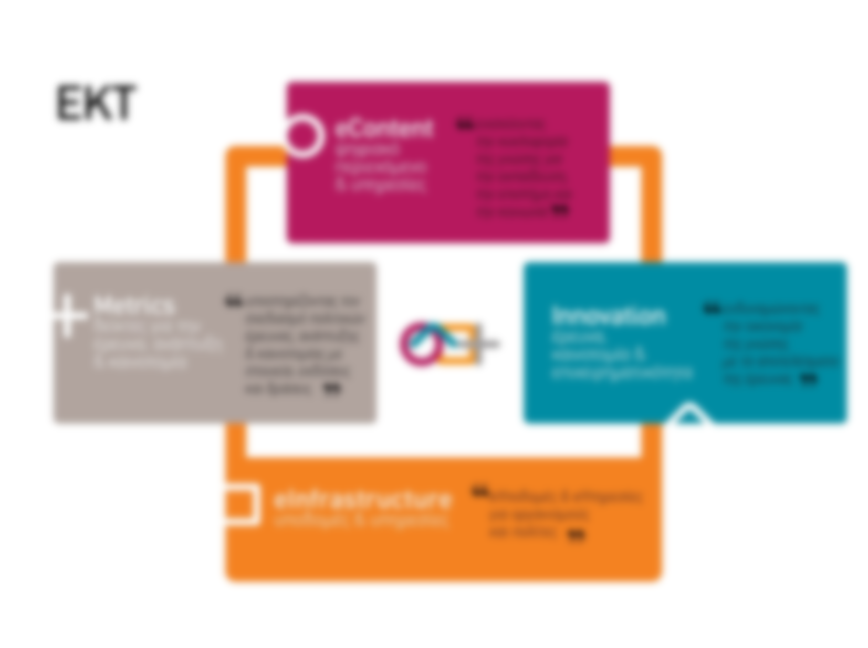
Metrics
Καταγραφή επιχειρηματικής δραστηριότητας στους κλάδους ενέργειας - περιβάλλοντος
Μετρική αποτύπωση της καινοτομίας στους κλάδους ενέργειας - περιβάλλοντος
Μέτρηση αντίκτυπου δράσεων
Key Performance Indicators στρατηγικής έξυπνης εξειδίκευσης
eInfrastructre
Ανοικτά αποθετήρια για την καταγραφή δραστηριοτήτων Ε&Α
Ανοικτό περιεχόμενο προς επαναχρησιμοποίηση
Ανοικτοί εκπαιδευτικοί πόροι
Ηλεκτρονική διακυβέρνηση
Ασφαλής διαφύλαξη
User generated content
Χρηματοδοτικά εργαλεία & εξωστρέφεια
Επιλογή χρηματοδοτικών εργαλείων που απαντούν στις ανάγκες της επιχειρηματικής ανακάλυψης
Εξειδίκευση συνεργειών εθνικών και ευρωπαϊκών προγραμμάτων
Υποστηρικτικές υπηρεσίες – Εθνικό Σημείο Επαφής
Διασύνδεση και δικτύωση με την διεθνή επιχειρηματική κοινότητα
Στοχευμένη υποστήριξη επιχειρήσεων για εξωστρέφεια
Notes:
Συμπερασματικά, το ΕΚΤ υποστηρίζει τη διαδικασία επιχειρηματικής ανακάλυψης μέσα από τους τρεις πυλώνες δράσεων.

